Slide 1
Stimulated emission leads to a chain reaction and laser emission
If a medium has many excited molecules, one photon can become many.
Excited medium
This is the essence of the laser. The factor by which an input beam is amplified by a medium is called the gain and is represented by G.

Slide 2
Calculating the gain:
Einstein A and B coefficients
2
1
In 1916, Einstein considered the various transition rates between molecular states (say, 1 and 2) involving light of irradiance, I:
Absorption rate = B N₁ I
Spontaneous emission rate = A N₂
Stimulated emission rate = B N₂ I
where N_{i} is the number density of molecules in the i^{th} state,
and I is the irradiance.

Slide 3
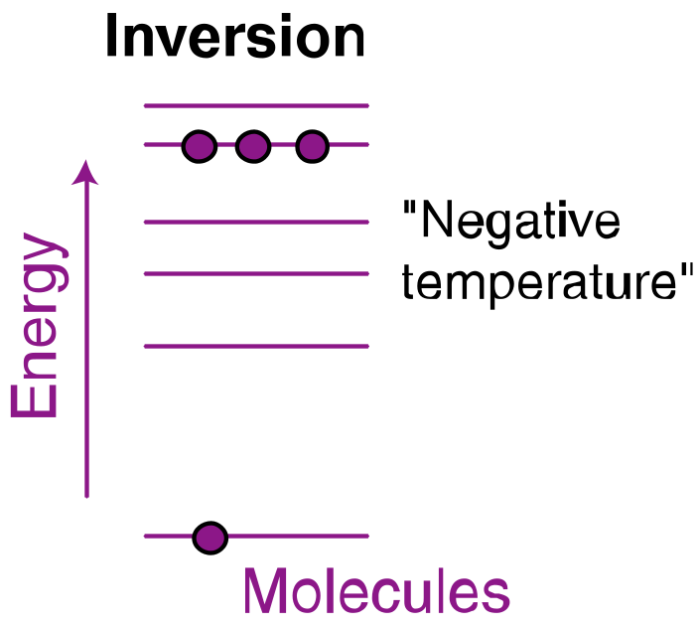
Inversion
In order to achieve G > 1, stimulated emission must exceed absorption:
B N₂ I > B N₁ I
Or, equivalently,
This condition is called inversion.
It does not occur naturally. It is
inherently a non-equilibrium state.
In order to achieve inversion, we must hit the laser medium very hard in some way and choose our medium correctly.
Inversion
“Negative temperature”
N₂ > N₁
Energy
Molecules

Slide 4
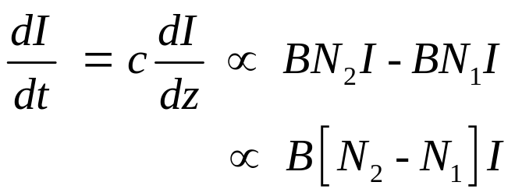
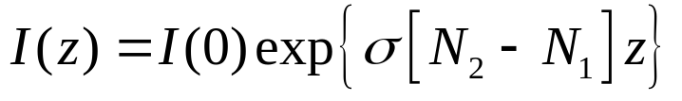

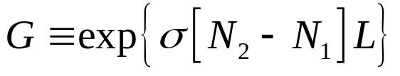

Laser gain
Laser medium
I(0)
I(L)
Neglecting spontaneous emission:
z
0
L
[Stimulated emission minus absorption]
The solution is:
Proportionality constant is the absorption/gain cross-section, σ
There can be exponential gain or loss in irradiance.
Normally, N₂ < N₁, and there is loss (absorption).
But if N₂ > N₁, there’s gain, and we define the gain, G:
If N₂ > N₁:
If N₂ < N₁ :

Slide 5
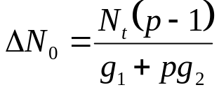
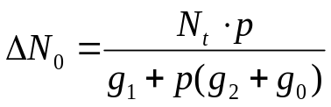
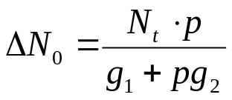
Двух-, Трех-, и четырех-уровневые среды
Четырех уровневая среда наилучший вариант
Четырёх-уровневая среда
Двух-уровневая среда
Трех-уровневая среда
Накачка
Лазерный
переход
Лазерный
переход
Лазерный
переход
Накачка
Лазерный
переход
Fast decay
Laser Transition
Pump Transition
При оптической накачке можно добиться только равенства нулю инверсии
Нужно превысить некий порог
При любой накачке есть генерация
Lasing is easy!
Накачка может сама усиливаться

Slide 6
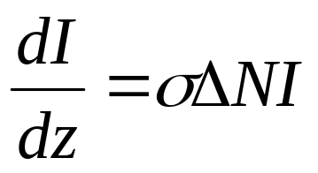
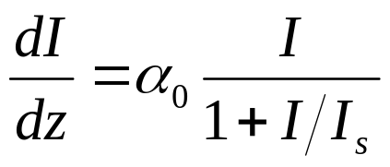
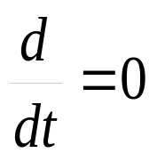
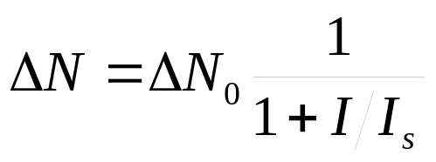

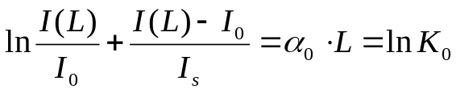
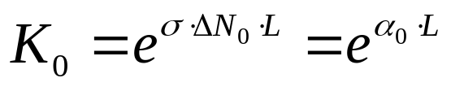

Непрерывный лазерный усилитель
ΔN=ΔN(W_{p}, I)
E₂
I=ρc
E₁
0
L
z
Накачка, Wp
КУ – по слабому сигналу
Погонный КУ

Slide 7
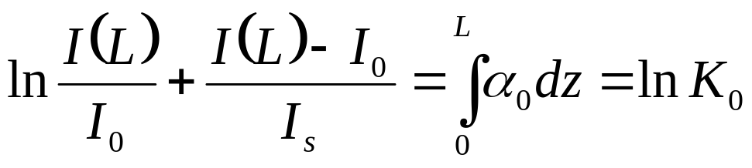
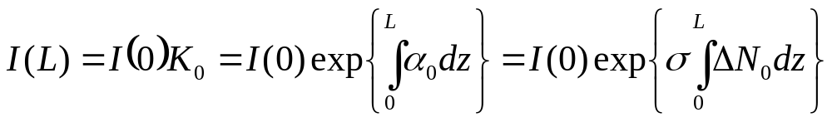
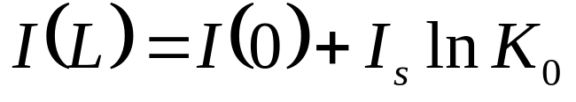
Непрерывный лазерный усилитель
1. I<<I_{s} (усиление по слабому сигналу)
КУ могут достигать несколько тысяч (при условии, что снятая из среды энергии мала по сравнению с запасенной)
2. I>>I_{s} (сильное насыщение)
плотность мощности, запасаемой в инверсии населенностей
Аддитивная добавка от каждого слоя активной среды. К исходной интенсивности аддитивно добавляется вся запасенная энергия в среде.
Как правило КУ небольшой, а прибавка к энергии все то что запасла среда.

Slide 8
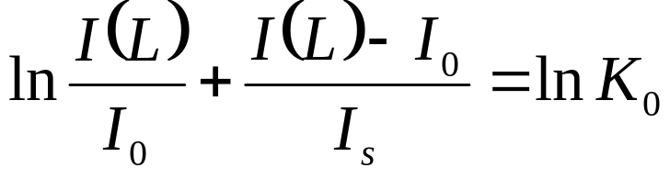
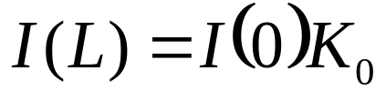

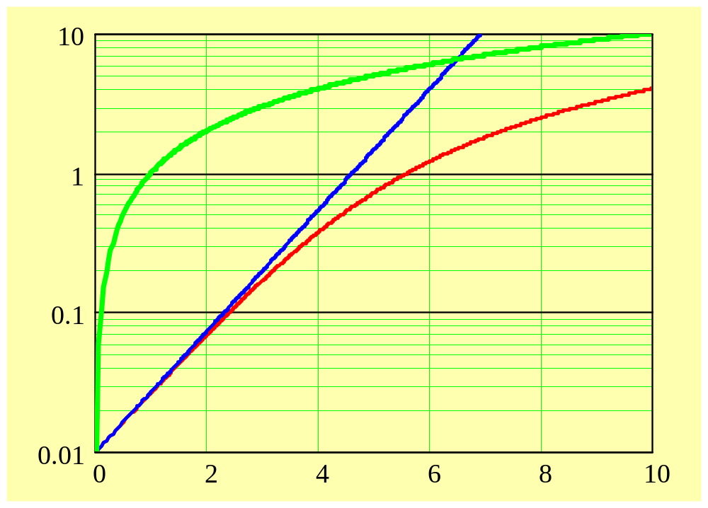
Непрерывный лазерный усилитель
I₀=0.01I_{s}
I(L)/I_{s}
точное решение слабый сигнал сильный сигнал
lnK₀

Slide 9
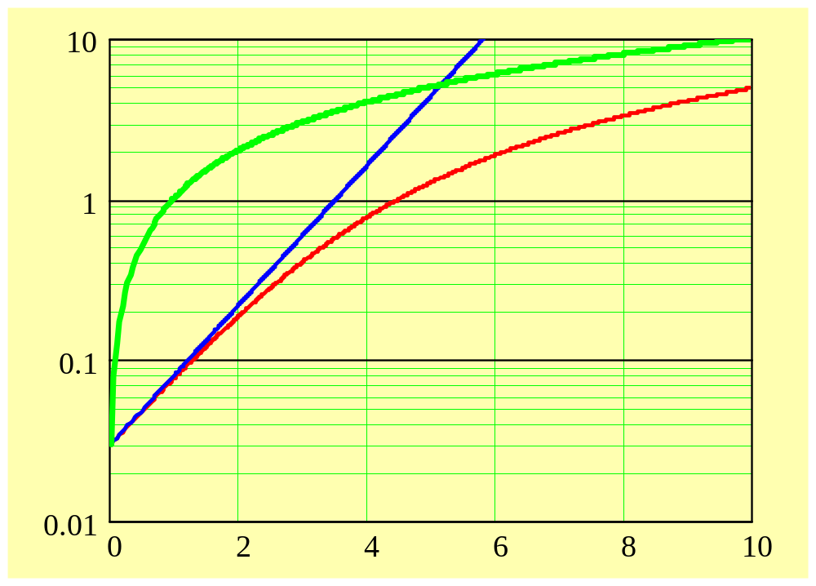
Непрерывный лазерный усилитель
I₀=0.03I_{s}
I(L)/I_{s}
точное решение слабый сигнал сильный сигнал
lnK₀

Slide 10
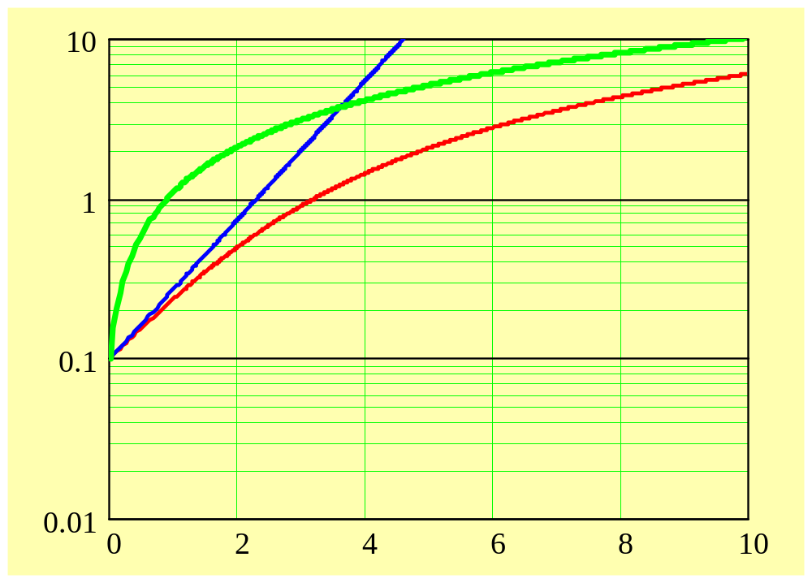
Непрерывный лазерный усилитель
I₀=0.1I_{s}
I(L)/I_{s}
точное решение слабый сигнал сильный сигнал
lnK₀

Slide 11
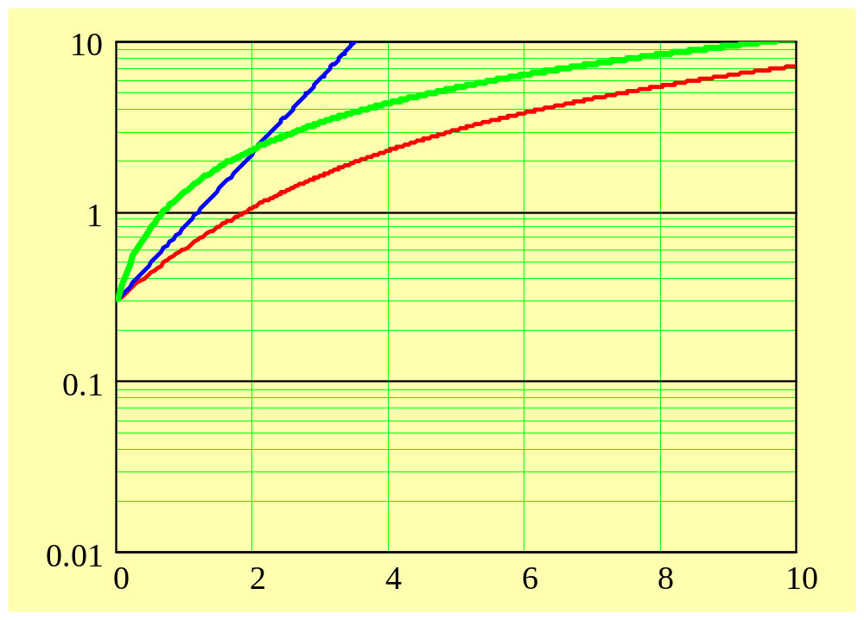
Непрерывный лазерный усилитель
I₀=0.3I_{s}
I(L)/I_{s}
точное решение слабый сигнал сильный сигнал
lnK₀

Slide 12
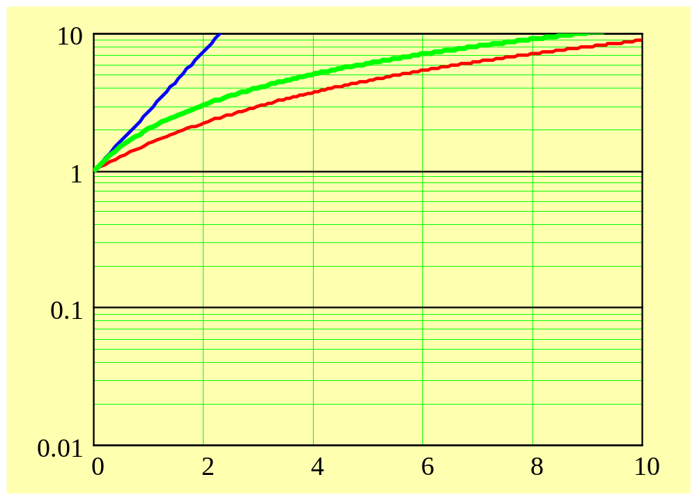
Непрерывный лазерный усилитель
I₀=I_{s}
I(L)/I_{s}
точное решение слабый сигнал сильный сигнал
lnK₀

Slide 13
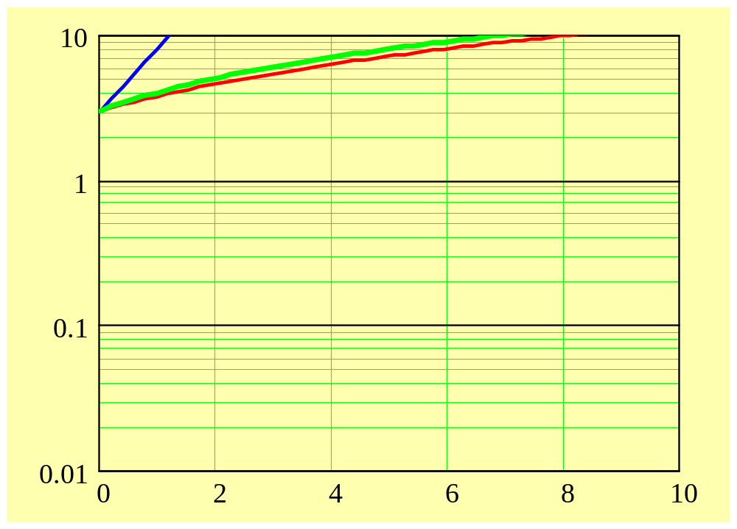
Непрерывный лазерный усилитель
I₀=3I_{s}
I(L)/I_{s}
точное решение слабый сигнал сильный сигнал
lnK₀

Slide 14
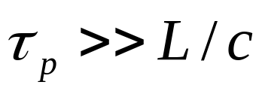
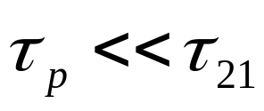
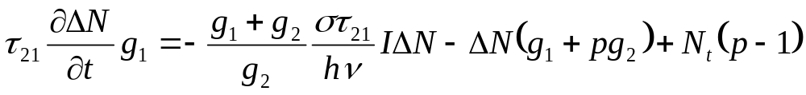
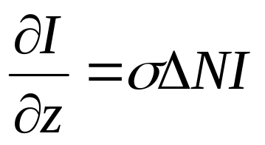
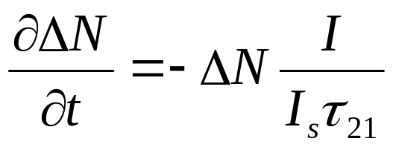
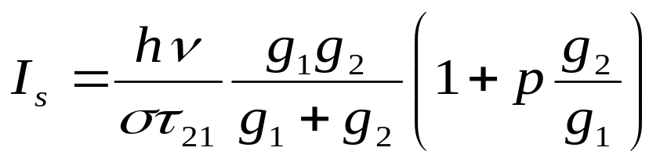
Импульсный лазерный усилитель
E₂
ΔN(z,t=0)=ΔN₀(z)
E₁
I(z=0,t)=I₀(t)
I(z=L,t)
0
L
z
Накачка, Wp
Х
Х
Х
Х
Среду подготовили, накачки нет, ждем импульс
Х

Slide 15
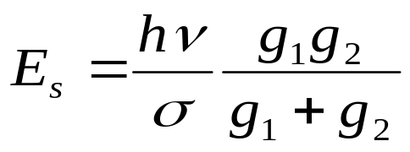
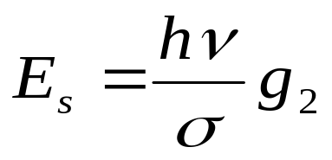
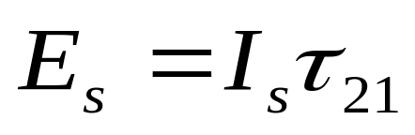
Импульсный лазерный усилитель.
Энергия насыщения [Дж/см²]
E₂
E₃
W₁₃
τ₃₂
E₂
τ₃₁
B₂₁
τ₂₁
hν
B₁₂
E₁
E₁
W₃₁
τ₁₀
τ₃₀
E₀
E₃
E₂
W₁₃
τ₃₂
W₀₂
τ₂₁
hν
B₁₂
B₂₁
E₂
E₁
τ₃₁
τ₂₁
τ₁₀
B₂₁
hν
W₃₁
B₁₂
W₂₀
τ₂₀
E₁
E₀

Slide 16
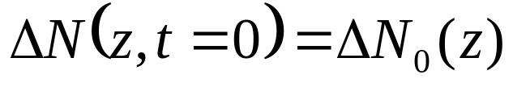
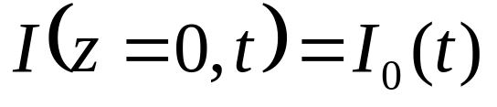
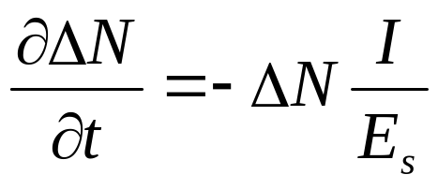
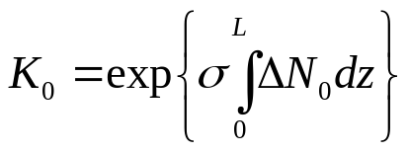
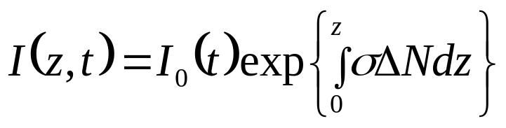
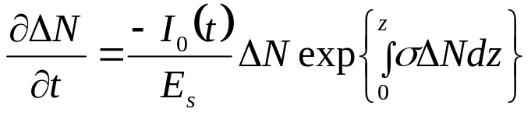

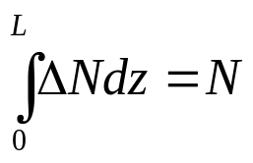
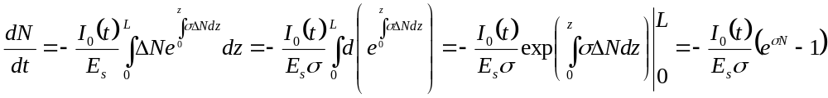
Импульсный лазерный усилитель.
Система уравнений

Slide 17
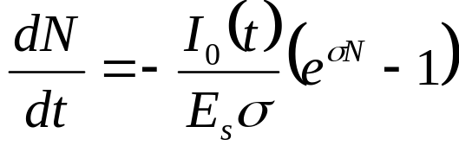
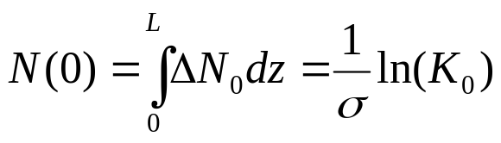
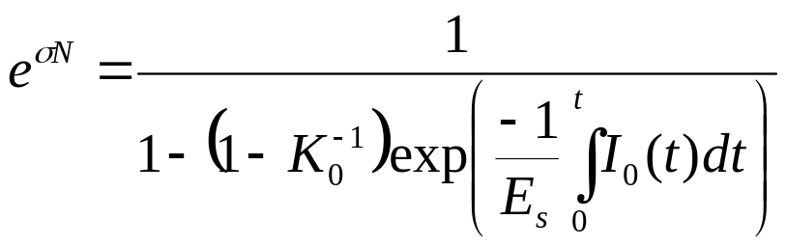
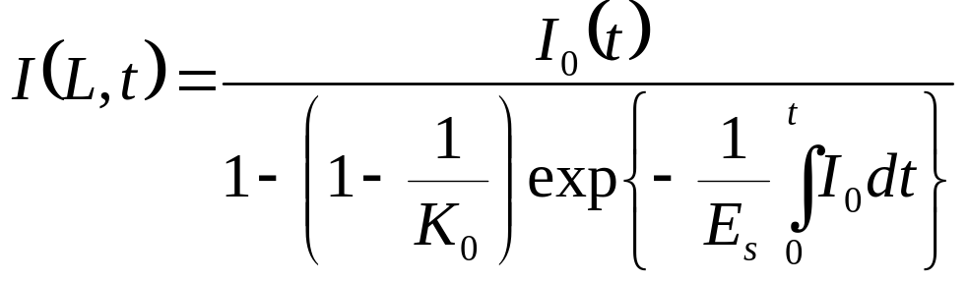
Импульсный лазерный усилитель.
Выходная интенсивность

Slide 18

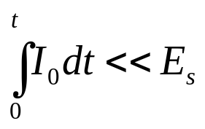
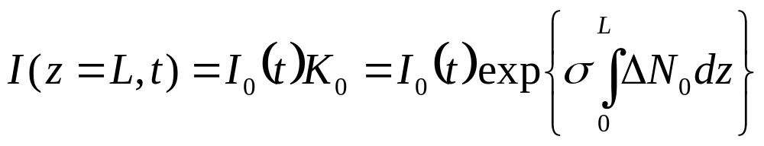

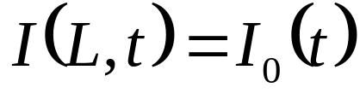
Импульсный лазерный усилитель.
Выходная интенсивность
1. (усиление по слабому сигналу)
2. (сильное насыщение)

Slide 19
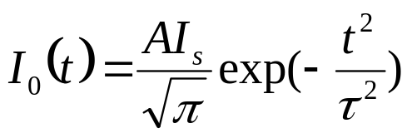
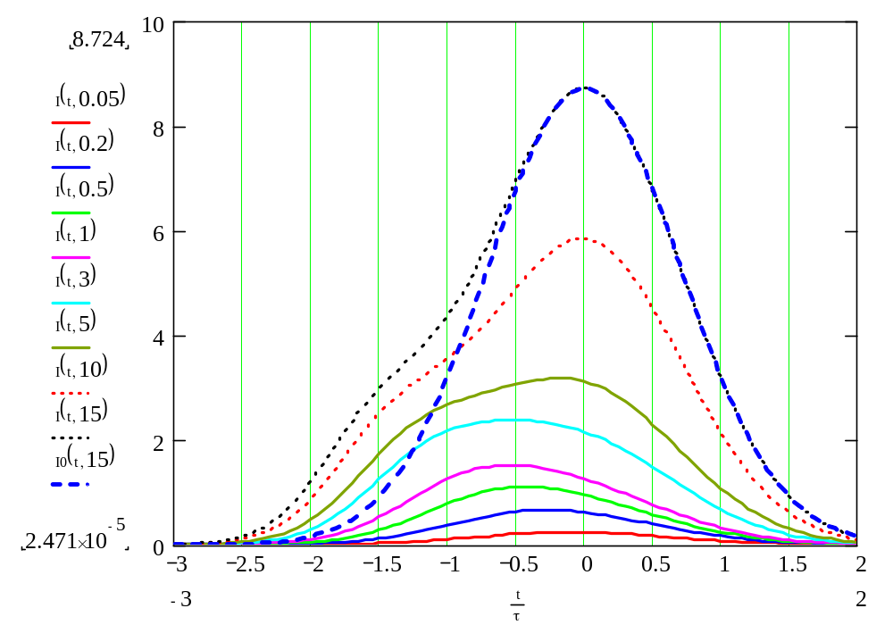

Импульсный лазерный усилитель.
Искажения гауссова импульса
K₀=10
A=0.05-15

Slide 20

Импульсный лазерный усилитель.
Искажения гауссова импульса
K₀=30
A=0.05-15

Slide 21

Импульсный лазерный усилитель.
Искажения гауссова импульса
K₀=100
A=0.05-15

Slide 22

Импульсный лазерный усилитель.
Искажения гауссова импульса
K₀=500
A=0.05-15

Slide 23

Импульсный лазерный усилитель.
Искажения гауссова импульса
K₀=2000
A=0.05-15

Slide 24


Импульсный лазерный усилитель.
Искажения импульса с крутым передним фронтом
K₀=10
A=0.05-15

Slide 25

Импульсный лазерный усилитель.
Искажения импульса с крутым передним фронтом
K₀=30
A=0.05-15

Slide 26

Импульсный лазерный усилитель.
Искажения импульса с крутым передним фронтом
K₀=100
A=0.05-15

Slide 27

Импульсный лазерный усилитель.
Искажения импульса с крутым передним фронтом
K₀=300
A=0.05-15

Slide 28

Импульсный лазерный усилитель.
Искажения импульса с крутым передним фронтом
K₀=500
A=0.05-15

Slide 29


Импульсный лазерный усилитель.
Искажения импульса с крутым передним фронтом
K₀=2000
A=0.05-15

Slide 30




Импульсный лазерный усилитель.
Формула Франца - Нодвига
E₂
ΔN(z,t=0)=ΔN₀(z)
E₁
I(z=0,t)=I₀(t)
I(z=L,t)
0
L
z

Slide 31




Импульсный лазерный усилитель.
Формула Франца - Нодвига
1. K₀E₀<<E_{s} (усиление по слабому сигналу)
s – saturation (насыщение)
st – storage (запасенный, приготовленный)
steady state – приготовленное состояние
2. E₀>>E_{s} (сильное насыщение)
плотность энергии, запасенной в инверсии населенностей E_{st} [Дж/см²]

Slide 32




Импульсный лазерный усилитель.
Формула Франца - Нодвига
K₀=2 E_{st}=0.7E_{s}
/Es
/Es
E0/Es+ln(K0)
/Es
/Es

Slide 33

Импульсный лазерный усилитель
Формула Франца - Нодвига
K₀=5 E_{st}=1.6E_{s}
/Es
/Es
E0/Es+ln(K0)
/Es
/Es

Slide 34

Импульсный лазерный усилитель.
Формула Франца - Нодвига
K₀=10 E_{st}=2.3E_{s}
/Es
/Es
E0/Es+ln(K0)
/Es
/Es

Slide 35

Импульсный лазерный усилитель.
Формула Франца - Нодвига
K₀=30 E_{st}=3.4E_{s}
/Es
/Es
E0/Es+ln(K0)
/Es
/Es

Slide 36

Импульсный лазерный усилитель.
Формула Франца - Нодвига
K₀=100 E_{st}=4.6E_{s}
/Es
/Es
E0/Es+ln(K0)
/Es
/Es

Slide 37

Импульсный лазерный усилитель.
Формула Франца - Нодвига
K₀=300 E_{st}=5.7E_{s}
/Es
E0/Es+ln(K0)
/Es
/Es

Slide 38

Импульсный лазерный усилитель.
Формула Франца - Нодвига
Слабый сигнал
Сильный сигнал
K₀=500 E_{st}=6.2E_{s}
E0/Es+ln(K0)

Slide 39

Импульсный лазерный усилитель.
Формула Франца - Нодвига
K₀=2000 E_{st}=7.6E_{s}
E0/Es+ln(K0)

Slide 40








Импульсный лазерный усилитель.
Полное решение системы уравнений
Введем потенциал χ ,
такой, что

Slide 41









Импульсный лазерный усилитель.
Полное решение системы уравнений

Slide 42













Импульсный лазерный усилитель.
Полное решение системы уравнений

Slide 43



Импульсный лазерный усилитель.
КПД по запасенной энергии
/Es
/Es

Slide 44
Импульсный лазерный усилитель.
Многопроходные усилители (геометрия)
L_{a-m}
короткий импульс сτ_{p}<L_{a-m}
длинный импульс сτ_{p}>>L_{in-out}
E
поляризатор
λ/2
поляризатор
E
E
λ/4
E
E
вращатель Фарадея
E

Slide 45








Импульсный лазерный усилитель.
Многопроходные усилители (короткий импульс)
В режиме насыщения
....

Slide 46





Импульсный лазерный усилитель.
Двухпроходный усилитель (длинный импульс)
поляризатор
λ/2
поляризатор
E
E
E
λ/4
E
E
вращатель Фарадея
E
0
L
z
Подумать о суммарной интенсивности в третьем уравнении

Slide 47




Импульсный лазерный усилитель.
Двухпроходный усилитель (длинный импульс)

Slide 48






Импульсный лазерный усилитель.
Двухпроходный усилитель (длинный импульс)

Slide 49



Импульсный лазерный усилитель.
Четырехпроходный усилитель (длинный импульс)
E
поляризатор
λ/2
поляризатор
E
E
λ/4
E
E
вращатель Фарадея
E

Slide 50


Импульсный лазерный усилитель.
Сравнение длинного и короткого импульса
Для короткого
импульса
Для длинного
импульса

Slide 51



Импульсный лазерный усилитель.
Сравнение длинного и короткого импульса
ν⁻¹<<L/c<τ<<L₂/c
Импульс содержит много осцилляций поля, но в пространстве занимает объем меньше, чем два прохода по активной среде
K₀=2 E_{st}=0.7E_{s}
Импульс содержит много осцилляций поля, но в пространстве занимает объем больше, чем два прохода по активной среде
/Es
/Es
E0/Es+ln(K0)
/Es
/Es

Slide 52


Импульсный лазерный усилитель.
Сравнение длинного и короткого импульса
K₀=5 E_{st}=1.6E_{s}
/Es
/Es
E0/Es+ln(K0)
/Es
/Es

Slide 53


Импульсный лазерный усилитель.
Сравнение длинного и короткого импульса
K₀=10 E_{st}=2.3E_{s}
/Es
/Es
E0/Es+ln(K0)
/Es
/Es

Slide 54

Импульсный лазерный усилитель.
Сравнение длинного и короткого импульса
K₀=30 E_{st}=3.4E_{s}
/Es
/Es
E0/Es+ln(K0)
/Es
/Es

Slide 55

Импульсный лазерный усилитель.
Сравнение длинного и короткого импульса
K₀=100 E_{st}=4.6E_{s}
/Es
/Es
E0/Es+ln(K0)
/Es
/Es

Slide 56


Импульсный лазерный усилитель.
Сравнение длинного и короткого импульса
K₀=500 E_{st}=6.2E_{s}
/Es
/Es
E0/Es+ln(K0)
/Es
/Es

